Slide 1

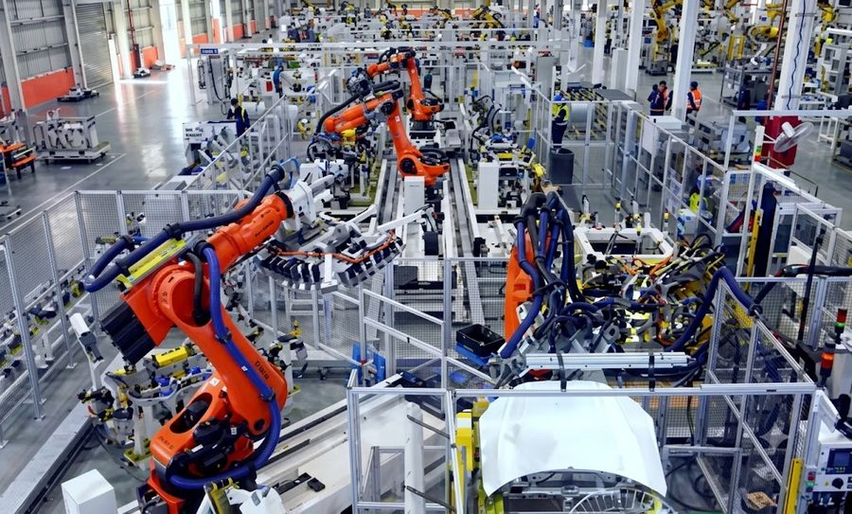
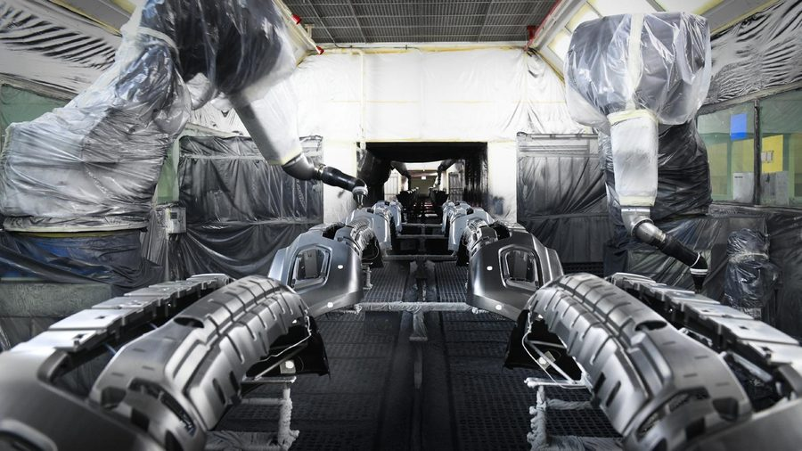
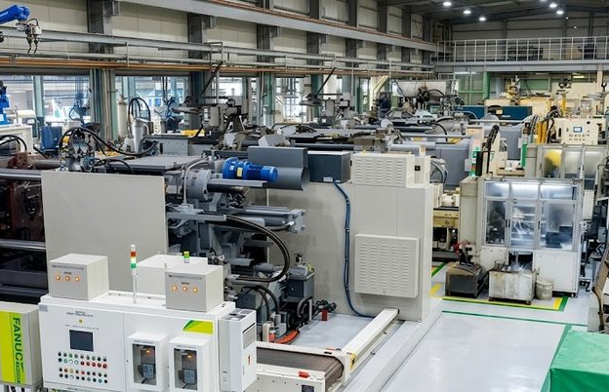
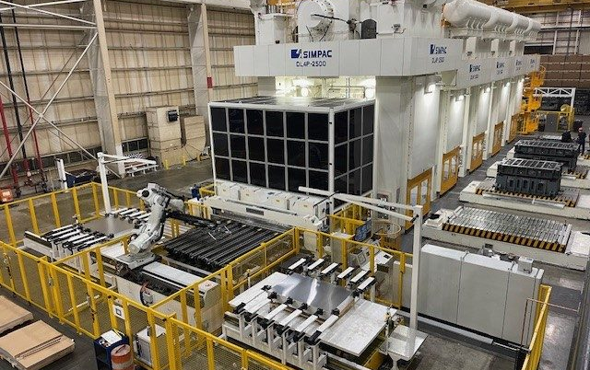
ภาพรวมโปรแกรม ESM
Enterprise Shopfloor Management — ระบบเดียวที่เชื่อมทุกแผนกในโรงงาน
แผนกไหนใช้อะไร · งานเชื่อมกันอย่างไร · ได้ประโยชน์อะไร
TSAT · Thai Summit Group · ตุลาคม 2569
คำประกาศคุณภาพของฉัน
“I will not accept, produce and deliver non-quality work”
“ผมจะไม่รับ, ไม่ทำและไม่ส่งมอบงานที่ไม่มีคุณภาพ”
Notes:
เปิด: ESM คือระบบเดียวที่ทุกแผนกในโรงงานใช้ร่วมกัน — บันทึกครั้งเดียวที่หน้างาน แล้วทุกคนเห็นข้อมูลชุดเดียวกันทันที
วันนี้จะเล่า 3 เรื่อง: แต่ละแผนกใช้อะไรได้บ้าง · งานของแต่ละแผนกเชื่อมกันยังไง · และได้อะไร 4 ข้อ: เห็นสด ลดงาน ใช้ง่าย ลดต้นทุน

Slide 2
ภาพรวมโปรแกรม ESM
หัวข้อนำเสนอ
1. ESM ในหน้าเดียว
บัญชีเดียว · ทุกแผนก · ใช้ได้ทั้ง PC มือถือ และจอ TV
2. แผนกไหนใช้อะไร
ทุกแผนกกับจอที่ใช้ในหน้าเดียว
3. งานเชื่อมกันอย่างไร
2 สายงานที่วิ่งข้ามแผนกตั้งแต่ต้นจนจบ
4. ลงรายละเอียดทีละแผนก
ฟีเจอร์ · จอหลัก · การส่งต่องาน
5. ได้ประโยชน์อะไร
เห็นทันที · ลดภาระงาน · ใช้งานง่าย · ลดต้นทุน
THAI SUMMIT GROUP
2
Notes:
5 ช่วง ใช้เวลารวม ~15 นาที: ภาพรวม → แผนกไหนใช้อะไร → งานเชื่อมกันยังไง → ลงรายละเอียดทีละแผนก → สรุปประโยชน์ 4 ข้อ

Slide 3
ESM ในหน้าเดียว
บันทึกครั้งเดียวที่หน้างาน — ทุกแผนกเห็นข้อมูลชุดเดียวกันทันที
เห็นทันที
ลดภาระงาน
ใช้งานง่าย
ลดต้นทุน
✓ OEE สดระหว่างกะ
✓ สถานะไลน์บนผังโรงงานและจอ TV
✓ เรียกช่างเด้งถึงมือถือทีมที่ถูกต้อง
✓ ไม่มีคนรับ ระบบเตือนต่อเอง
✓ ไม่ต้องคีย์กระดาษลง Excel ซ้ำ
✓ พิมพ์ฟอร์ม FM- ทางการจากข้อมูล
✓ คำนวณ OEE วัน PM คัมบังให้เอง
✓ ระบบเปิดใบงานต่อเนื่องให้เอง
✓ สแกน QR ที่เครื่อง จิ๊ก ชิ้นงาน
✓ จอภาษาไทย บัญชีเดียวทุกแผนก
✓ ใช้ได้ทั้งมือถือ PC จอ TV
✓ 'คิวงานของฉัน' บอกงานที่รอเรา
✓ พัฒนาเอง ไม่มีค่าไลเซนส์รายคน
✓ ใช้ PC มือถือ จอ TV ที่มีอยู่แล้ว
✓ กระดาษ ~1,300 ใบ/เดือน เข้าระบบ
✓ เครื่องรอซ่อมสั้นลง
10
แผนกในระบบเดียว
80+
จอและฟอร์ม
71
คนใช้งานจริงใน 30 วัน
1
บัญชี · PC · มือถือ · TV
ผู้ใช้งานจริง: วัดจากฐานข้อมูล ESM · 6 ต.ค. 2569
THAI SUMMIT GROUP
3
Notes:
4 เสาหลักของ ESM — สีเดียวกันนี้จะโผล่ท้ายสไลด์ทุกแผนก (ส้ม=เห็นสด · เขียว=ลดงาน · เขียวเข้ม=ใช้ง่าย · เหลืองอำพัน=ลดต้นทุน)
ตัวเลขผู้ใช้: บัญชี 100 · ใช้จริงใน 30 วัน 71 คน · ใน 7 วัน 47 คน (วัด 06/10)
~1,300 ใบ/เดือน = ใบซ่อม MO 496 + ใบตรวจ PM 88 + รายงานกะ 505 + LPA 222 (ก.ย.)

Slide 4
แผนกไหนใช้อะไร
ทุกแผนกทำงานในระบบเดียวกัน แต่ละคนเห็นเฉพาะจอของตัวเอง
แผนก | จอหลัก / ฟังก์ชัน
ฝ่ายผลิต | รายงานผลิตรายวัน · Downtime/ของเสีย · เช็คชื่อ-PPE · LPA · ใบรายงานของเสีย · ใบรายงานปัญหา
ซ่อมบำรุง | ใบแจ้งซ่อม MO · บอร์ด Andon ช่าง · แผน/ใบตรวจ PM · อะไหล่ · KPI ช่าง และ QC 7 Tools
JIG / DIE | ทะเบียนจิ๊ก/แม่พิมพ์ · บันทึกชิม · สถานะแม่พิมพ์ · ใบตรวจจิ๊ก · กฎเวลาเปลี่ยนรุ่น
ประกันคุณภาพ (QA) | ใบตรวจ · ถังเหลือง/ถังแดง · อนุมัติ 4M · CQI-15 · ใบเบิกชิ้นทดสอบ
สโตร์ | บอร์ดสโตร์ (เติม WIP · วัตถุดิบ · จัดซื้อ) · รับเข้าคลัง · เฝ้าระวังสต็อก · ขอพาร์ทลูกอัตโนมัติจาก BOM
Logistic / จัดส่ง | ความต้องการลูกค้าและการส่ง · EDI จากเมล · สต็อก FG · ขนส่งในโรงงาน
วางแผน / ขาย | แผนการผลิต · บอร์ด Monitoring · คำนวณคัมบัง · จับคู่เลขพาร์ทลูกค้า
วิศวกรรม (PE) | Process Flow · PFMEA · Control Plan · NPI / APQP / PPAP · เปลี่ยนแปลง 4M
HR / ธุรการ | อบรม OJT (เซ็นบนจอ) · ตารางทักษะ · กำลังคน · ปฏิทินบริษัท · OT
ผู้บริหาร | OBEYA KPI และ SQDCM · ผังโรงงาน · จอ TV · สอบกลับใบผลิต · บอร์ดติดตาม Action
THAI SUMMIT GROUP
4
Notes:
ภาพเดียวตอบคำถาม "แผนกไหนใช้อะไร" — ทุกแผนกเข้าระบบเดียวกัน ด้วยบัญชีเดียว เมนูที่เห็นขึ้นกับสิทธิ์ของแต่ละคน
ถ้าผู้บริหารถามว่าใช้จริงแค่ไหน: MTN/PD3/PD4 ใช้ทุกวัน · PD1/PD2/Store/Logistic/Planning กำลังขยาย · QA/JIG/DIE/PE ระบบพร้อม แต่ยังลงข้อมูลน้อย

Slide 5
งานเชื่อมกันอย่างไร
เหตุการณ์เดียวที่หน้างาน วิ่งผ่านทุกแผนกเอง
① เครื่องจักรหยุด
ไลน์บันทึกเครื่องหยุด
กดครั้งเดียว
เรียกทีมช่างที่ถูกต้อง
เด้งมือถือทีม JIG/DIE/MTN
เปิดใบแจ้งซ่อม
ต่อจาก downtime ทันที
ซ่อม → QA ตรวจ
เซ็นบนจอ
OEE อัปเดต
กะนั้น + ผังโรงงาน
ขึ้น KPI บน OBEYA
ผู้บริหารเห็นทันที
② ลูกค้าสั่งของเข้ามา
เมล EDI เข้า
เข้าคิวเองทุก 15 นาที
วางแผน / ติดตาม
ต้องเปิดกี่กะ / OT
ไลน์ผลิต
สแกนบัตรคัมบัง
ปิดใบผลิต
ระบบขอพาร์ทลูกจาก BOM
สโตร์ / คลัง FG
นับก่อนรับเข้า
ส่งของ
ตัดสต็อก · ไม่พอขึ้นแดง
เลขใบผลิตเดียว สอบกลับได้ทั้งเส้น: ไลน์ไหน กะไหน ใครทำ เครื่องหยุดกี่ครั้ง ของเสีย การซ่อม จนถึงบรรทัด PFMEA ที่เกี่ยวข้อง — บนจอเดียว (Order Trace)
THAI SUMMIT GROUP
5
Notes:
2 สายงานที่เห็นภาพชัดที่สุดว่าทุกแผนกต่อกันในระบบเดียว
① เครื่องหยุด: ผลิตลง downtime → กดเรียกช่าง เลือกทีม (เด้งเฉพาะทีมนั้น · ไม่รับใน 15 นาทีเตือนเอง) → เปิดใบ MO ต่อจาก downtime → ซ่อม → QA ตรวจ → OEE กะนั้นอัปเดต → ขึ้น KPI บน OBEYA
② ลูกค้าสั่งของ: เมล EDI เข้าคิวเอง → วางแผน/Monitoring → ไลน์สแกนคัมบังผลิต → ปิดใบแล้วระบบระเบิด BOM ขอพาร์ทลูกเอง → คลังนับแล้วรับ → ส่งของตัดสต็อกทันที
ปิดด้วย /order-trace: เลขใบเดียวกางได้ทั้งเส้น

Slide 6
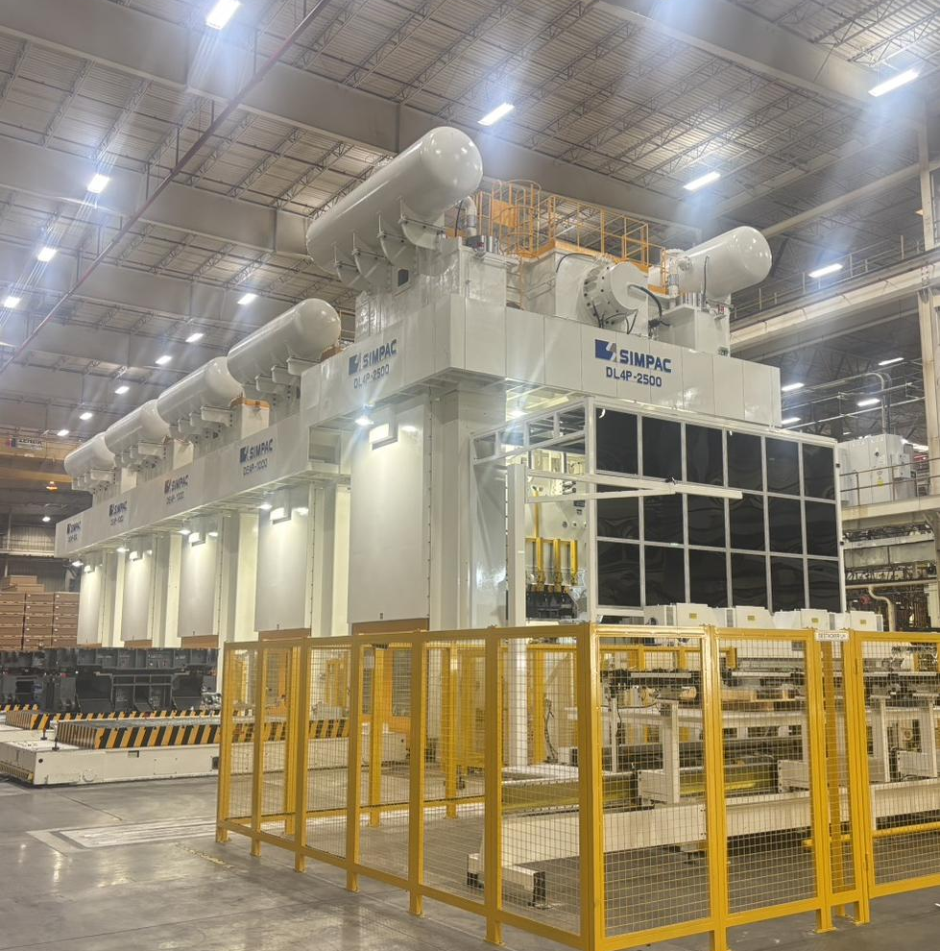
ลงรายละเอียด
ทีละแผนก
Notes:
ต่อไปลงรายละเอียดทีละแผนก — ทุกสไลด์มี 3 ช่องเหมือนกัน: ทำอะไรได้ · จอหลัก · เชื่อมกับใคร และแถบ 4 สีด้านล่าง

Slide 7
ฝ่ายผลิต
บันทึกครั้งเดียวที่หน้างาน แล้วทั้งโรงงานเห็นทันที
ทำอะไรได้บ้าง
จอหลัก
เชื่อมกับแผนก
• เปิดกะแล้วสแกนบัตรคัมบัง ไม่ต้องพิมพ์เลขใบผลิต
• ลงเครื่องหยุดและของเสียพร้อมสาเหตุ เห็น OEE (A × P × Q) สดระหว่างกะ
• เรียกช่างแยกทีมได้ด้วยปุ่มเดียว
• เช็คชื่อ PPE และความเหมาะสมของทักษะต่อจุดงานทุกวัน
• LPA ใบรายงานของเสีย และใบรายงานปัญหา พิมพ์เป็นฟอร์ม FM- ทางการ
• อนุมัติปิดกะแล้วตัวเลขถูกล็อก แก้ย้อนหลังไม่ได้
• รายงานผลิตรายวัน
• เช็คชื่อ / PPE
• LPA
• ใบรายงานของเสีย
• ใบรายงานปัญหา / ถัง
• ผังโรงงาน / จอ TV
MTN
เรียกช่าง + เปิดใบซ่อมต่อจากเครื่องหยุด
QA
ของสงสัยเข้าถังเหลือง/แดง
สโตร์
ปิดใบผลิตแล้วขอพาร์ทลูกให้เอง
ผู้บริหาร
OEE ไหลเข้า KPI บน OBEYA
เห็นทันที
ลดภาระงาน
ใช้งานง่าย
ลดต้นทุน
รู้ OEE ระหว่างกะ ไม่ต้องรอสิ้นเดือน
เลิกเขียนรายงานมือและคีย์ซ้ำ
สแกนแทนการเลือกจากลิสต์ยาว
เรียกช่างเร็ว ไลน์รอน้อยลง
THAI SUMMIT GROUP
7
Notes:
ผลิตคือต้นทาง: บันทึกครั้งเดียวที่หน้างาน แล้วข้อมูลวิ่งไปทุกแผนก
ตัวเลข ก.ย.: รายงานกะในระบบ 505 ใบ · downtime 3,792 รายการ · เช็คชื่อ 3,489 ครั้ง · กะที่ OEE พร้อมตอนปิดกะ 70% → 96% (ก.ค. → ก.ย.)
เดโม: /daily-report เปิดกะ → ลง downtime → กดเรียกช่าง

Slide 8
ซ่อมบำรุง (MTN)
จากการโทรตาม สู่ใบแจ้งซ่อมที่ติดตามได้ทุกขั้น
ทำอะไรได้บ้าง
จอหลัก
เชื่อมกับแผนก
• การเรียกเด้งถึงมือถือทีมที่ถูกต้องและบอร์ด Andon พร้อมเสียงเตือน
• เปิดใบแจ้งซ่อม MO ต่อจากเครื่องหยุดได้ทันที
• งานซ่อมเริ่มได้เลย เซ็นอนุมัติตามหลังบนจอ
• แผน PM วันครบกำหนด และใบตรวจ เลยกำหนดขึ้นแดง
• อะไหล่ที่ใช้ต่อใบ MO จัดอันดับ A/B/C ให้เอง
• KPI ช่าง MTTR / MTBF และ QC 7 Tools ในตัว
• ใบแจ้งซ่อม MO
• บอร์ด Andon ช่าง
• PM ล่วงหน้า / ใบตรวจ
• แผนประสานงาน PM
• ทะเบียนอุปกรณ์ / อะไหล่
• วิเคราะห์งานซ่อม / QC7
ผลิต
รับเรียกจากไลน์ แจ้งกลับเมื่อเดินเครื่องได้
QA
ตรวจงานซ่อมก่อนปิดใบ
สโตร์
สต็อกและการเบิกอะไหล่
วางแผน
เห็นวัน PM ล่วงหน้า ผลิตเผื่อได้
เห็นทันที
ลดภาระงาน
ใช้งานง่าย
ลดต้นทุน
เรียกช่างถึงรับเรื่อง P80: 529 → 30 นาที
เลิกใช้ฟอร์มกระดาษ FM-MTN-006 / FM-JIG-008
ทำทุกอย่างบนมือถือที่หน้าเครื่อง
ซ่อมเสร็จ P80: 7.9 → 0.9 ชม.
THAI SUMMIT GROUP
8
Notes:
MTN คือแผนกที่เห็นผลชัดที่สุด
วัดจริง ส.ค. → ก.ย.: เรียกช่างถึงรับเรื่อง (P80) 529 → 30 นาที · เครื่องหยุดถึงเปิด MO (ค่ากลาง) 7.7 → 3.2 นาที · เปิด MO ถึงซ่อมเสร็จ (P80) 7.9 → 0.9 ชม.
ใบ MO ในระบบ ส.ค. 76 → ก.ย. 496 ใบ · ใบตรวจ PM 6 → 88 · แผน PM 147 แผน เลยกำหนดวันนี้ 1
ข้อควรระวัง: ใบค้างรอ QA ยังเยอะ (205 ใบ) — ถ้าถูกถามให้ตอบตรงๆ

Slide 9
JIG และ DIE
ประวัติจิ๊กและแม่พิมพ์อยู่ที่เดียว แทนไฟล์แยกกระจาย
ทำอะไรได้บ้าง
จอหลัก
เชื่อมกับแผนก
• ทะเบียนจิ๊กและแม่พิมพ์ พร้อมป้าย QR
• จุดตรวจจิ๊กพร้อมรูปทุกจุด
• บันทึกการใส่ชิม (shim) ตามข้อกำหนดลูกค้า
• สถานะแม่พิมพ์: พร้อม / ซ่อม / อยู่ที่เครื่อง
• กฎเวลาเปลี่ยนรุ่นต่อเครื่อง (ความสูงแม่พิมพ์ / shut height)
• ทีม JIG / DIE ได้รับเฉพาะงานของทีมตัวเอง
• ศูนย์ทะเบียนอุปกรณ์
• ทะเบียนจิ๊ก / ชิม
• ซ่อมบำรุงแม่พิมพ์
• ตั้งค่า PM (จุดตรวจจิ๊ก)
• ใบแจ้งซ่อม MO
ผลิต
เรียกทีม JIG / DIE ได้ตรง
MTN
ใช้ขั้นตอน MO เดียวกัน แยกทีม
วางแผน
เวลาเปลี่ยนแม่พิมพ์ใช้ในแผน
QA
ตรวจหลังซ่อมจิ๊ก
เห็นทันที
ลดภาระงาน
ใช้งานง่าย
ลดต้นทุน
แจ้งเตือนเฉพาะทีมที่เกี่ยวข้อง
ทะเบียนเดียว เลิกไฟล์ Excel แยก
สแกนแล้วเห็นประวัติทันที
ลดการเรียกผิดทีมและการเดินตาม
THAI SUMMIT GROUP
9
Notes:
JIG/DIE ใช้ระบบเดียวกับ MTN แต่แยกทีม — ปุ่มเรียกช่างต้องเลือกทีม เด้งเฉพาะทีมนั้น (เดิมเรียกทั้ง 13 คนทุกทีม)
สถานะจริง: ทะเบียนพร้อม · ใบตรวจจิ๊กและบันทึกชิมยังลงน้อย — พูดเป็น 'ระบบพร้อมใช้' ไม่ใช่ 'ใช้เต็มแล้ว'

Slide 10
ประกันคุณภาพ (QA)
ตัดสินคุณภาพและบันทึกผลที่หน้างาน
ทำอะไรได้บ้าง
จอหลัก
เชื่อมกับแผนก
• ใบตรวจทีละชิ้น ค่าหลุดสเปกกดผ่านไม่ได้
• แท็กถังเหลือง/แดงนับอายุ QA ตัดสิน ทิ้ง / ซ่อม / ใช้ได้
• อนุมัติ 4M แจ้งเตือน Telegram ทุกขั้น
• บันทึกเหตุการณ์งานเชื่อม CQI-15
• ใบเบิกชิ้นทดสอบ FM-STO-003 แทนใบเขียนมือ
• ของสงสัยยังไม่นับใน %Q จนกว่า QA ตัดสิน ตัวเลขจึงตรงจริง
• ใบตรวจ QA
• ถังเหลือง / แดง
• อนุมัติ 4M
• บันทึก CQI-15
• ใบเบิกชิ้นทดสอบ
ผลิต
ถังและใบ 4M มาจากไลน์
MTN
QA ตรวจงานซ่อมก่อนปิดใบ
สโตร์
จ่ายชิ้นทดสอบให้ QA
PE
ของเสียโยงถึงบรรทัด PFMEA
เห็นทันที
ลดภาระงาน
ใช้งานง่าย
ลดต้นทุน
เตือนก่อนแท็กถังหมดอายุ
เลิกเขียนกระดาษ 3 ใบต่อปัญหา
ตัดสินบนจอที่หน้าถัง
นับของเสียครั้งเดียว คิดต้นทุนถูก
THAI SUMMIT GROUP
10
Notes:
QA: ระบบพร้อมครบ แต่การใช้งานยังน้อย (ผลตัดสินถัง = 0 · ใบตรวจล่าสุด ส.ค.)
ตอนนำเสนอให้เน้นว่า 'ระบบรองรับอะไร' และยกเป็นเป้าเดือนหน้า — อย่าพูดว่าใช้เต็มแล้ว

Slide 11
สโตร์
จากขอของผ่านแชท LINE สู่คิวงานที่ติดตามได้
ทำอะไรได้บ้าง
จอหลัก
เชื่อมกับแผนก
• บอร์ดสโตร์: เติม WIP · พาร์ทลูก · วัตถุดิบ · จัดซื้อ · FG
• ปิดใบผลิตแล้วระบบกระจาย BOM ขอพาร์ทลูกให้เอง
• สแกนชิ้นงาน (ผิดตัว = บล็อก) และ QR จุดส่ง
• นับก่อนรับเข้า ยอดไม่ตรงต้องใส่เหตุผล
• ปรับยอดสต็อกเองต้องรออนุมัติ
• เฝ้าระวัง: ต่ำกว่า Min · เกิน Max · รอบส่งเลยเวลา · รับไม่ครบ
• บอร์ดสโตร์ / Heijunka
• สต็อกไลน์ / รับเข้า
• เฝ้าระวังสต็อก
• Flow Tower
• ใบเบิกวัสดุ
ผลิต
ไลน์ขอเติมของ / ปิดใบผลิต
จัดซื้อ
ของขาดเปิดใบขอซื้อให้เอง
QA
จ่ายชิ้นทดสอบตามใบอนุมัติ
จัดส่ง
รับ FG เข้าคลังเพื่อส่ง
เห็นทันที
ลดภาระงาน
ใช้งานง่าย
ลดต้นทุน
รอบส่งเลยเวลาหรือของขาดขึ้นแดง
เลิกไล่อ่านคำขอจากแชทกลุ่ม
สแกนหยิบ สแกนส่ง
สต็อกเกินลดลง ของขาดน้อยลง
THAI SUMMIT GROUP
11
Notes:
สโตร์: เดิมรับคำขอผ่าน LINE กลุ่ม (ทีมสโตร์เล่าเองว่า 'มั่วมาก')
ตอนนี้ขาที่ระบบทำเองครบ (ระเบิด BOM ออกใบเอง) · ขาที่ต้องมีคนกด (รับใบ/บันทึกจ่าย) ยังต้องฝึกเพิ่ม
รับเข้าคลังหลังปิดใบผลิต ค่ากลางยัง ~73 ชม. — ถ้าถูกถาม ตอบว่าโหมดนับก่อนรับเพิ่งเริ่ม 02/10

Slide 12
Logistic และการจัดส่ง
ยอดสั่งลูกค้าเข้าระบบเอง ส่งของแล้วตัดสต็อกทันที
ทำอะไรได้บ้าง
จอหลัก
เชื่อมกับแผนก
• ไฟล์แนบ EDI 830 / 862 ดึงจากเมลเข้าคิวเอง
• ยอดเรียกของลูกค้า (e-SMART) เป็นยอดสุดท้ายแทนแผน
• นับถอยหลังการส่ง 4 เฟส สีบอก สต็อกพอ / ขาด / ไม่มี
• กด 'ส่งแล้ว' ตัดสต็อก FG ทันที ตัดไม่ได้ขึ้นแดง
• รับ FG จากไลน์: นับก่อนแล้วค่อยรับ
• ขนส่งในโรงงาน: มอบหมายคนขับ จัดลำดับจุดจอดสั้นสุด จำลองเส้นทาง
• ความต้องการลูกค้า
• Planner & Sales (EDI)
• สต็อก FG
• ขนส่งในโรงงาน
• Rundown stock
ขาย
EDI และ e-SMART ส่งยอดสั่ง
ผลิต
เตือน 'ไม่มีสต็อก ต้องผลิต!'
สโตร์
รับ FG จากใบที่ปิดแล้ว
MTN
เครื่องเสียกระทบรอบส่งไหน
เห็นทันที
ลดภาระงาน
ใช้งานง่าย
ลดต้นทุน
รอบส่งเสี่ยงขึ้นแดงล่วงหน้า 1 วัน
เลิกเซฟไฟล์แนบแล้วลากเข้าเอง
จอเดียวต่อรอบส่ง
ลดการส่งด่วนพิเศษจากเรื่องไม่คาดคิด
THAI SUMMIT GROUP
12
Notes:
Logistic: เมล EDI เข้าคิวเองทุก 15 นาที (เดิมต้องเซฟไฟล์แนบแล้วลากเข้าเอง)
ตัวเลขส่งตรงเวลา: ส.ค. 91% · ก.ย. 72% · ต.ค. 87% (6 วันแรก) — ผู้นำเสนอต้องเตรียมเหตุผลที่ ก.ย. ตก
จุดที่ต้องปิด: ยังใช้บัญชีร่วม — ควรให้แต่ละคนมีบัญชีของตัวเอง

Slide 13
วางแผนและขาย
วางแผนจากกำลังผลิตจริง ไม่ใช่จาก Excel
ทำอะไรได้บ้าง
จอหลัก
เชื่อมกับแผนก
• แผนผลิตจากยอดจริง (ค่ากลาง 60 วันล่าสุด)
• บอกว่าต้องเปิดกี่กะ วันไหนต้อง OT กะดึก หรือทำวันหยุด
• บอร์ด Monitoring แทน Excel 13 ชีทที่ทำทุกวัน
• คำนวณคัมบังจาก forecast ตามปฏิทินบริษัท
• จับคู่เลขพาร์ทลูกค้ากับ MAT จับไม่ได้ระบบเตือน
• แผนเทียบผลจริงรายพาร์ท ผลิตเกิน/นอกแผนโชว์ ไม่ซ่อน
• แผนการผลิต
• บอร์ด Monitoring
• คำนวณคัมบัง
• Planner & Sales
• ปฏิทินบริษัท
ขาย
ยอดสั่งและ forecast เข้า
ผลิต
แผน = กรอบ ไลน์เป็นคนยืนยันยอด
สโตร์
จำนวนคัมบังและขนาดล็อต
MTN
เห็นวัน PM ก่อนวางแผน
เห็นทันที
ลดภาระงาน
ใช้งานง่าย
ลดต้นทุน
แผนเทียบจริงอัปเดตทันทีที่ไลน์ปิดใบ
เลิกทำ Excel 13 ชีททุกวัน
หน้าตาเหมือน Excel ที่ทีมคุ้นเคย
เปิดกะและ OT พอดี ไม่เกินจำเป็น
THAI SUMMIT GROUP
13
Notes:
Planning: เป้าคือเลิกทำ Excel Monitoring 13 ชีททุกวัน — จอ /monitoring หน้าตาเดียวกับ Excel ที่ทีมใช้
สถานะจริง: ระบบพร้อม · การใช้แผนผลิต/คำนวณคัมบังยังน้อย — ยกเป็นเป้าเดือนหน้า

Slide 14
วิศวกรรม (PE) และ NPI
เอกสารกระบวนการเป็นข้อมูลชุดเดียวที่อัปเดตตลอด
ทำอะไรได้บ้าง
จอหลัก
เชื่อมกับแผนก
• Process Flow · PFMEA · Control Plan จากข้อมูลชุดเดียว (ตาม OP)
• นำเข้าไฟล์ Excel เดิมได้ ส่งออกตามรูปแบบเดิม
• คลัง PFMEA กลาง ระบบเสนอ วิศวกรตัดสิน
• ทุก revision โยงถึงเคลม ของเสีย หรืองานซ่อมที่เป็นต้นเหตุ
• NPI: เฟส APQP · PPAP · revision แบบ · แผน tooling
• เปลี่ยน 4M ด้าน Method โยงกับการเปลี่ยนแปลงทางวิศวกรรม
• เอกสาร PE (PFC / PFMEA / CP)
• คลัง PFMEA กลาง
• NPI / APQP
• เปลี่ยนแปลง 4M
• สอบกลับใบผลิต
QA
ของเสียและ 8D ชี้ถึงบรรทัด PFMEA
ผลิต
Control Plan ใช้ที่หน้างาน
MTN
งานซ่อมเป็นเหตุให้แก้ revision ได้
ผู้บริหาร
สถานะพาร์ทใหม่รายลูกค้า
เห็นทันที
ลดภาระงาน
ใช้งานง่าย
ลดต้นทุน
แก้ที่เดียว Flow / FMEA / CP ตรงกันเสมอ
เลิกไฟล์ Excel 3 ไฟล์ต่อพาร์ท
เห็นทุก revision และเหตุผล
ขยายผลข้ามพาร์ท ลดเคลมซ้ำ
THAI SUMMIT GROUP
14
Notes:
PE: 3 ไฟล์ Excel (PFC/PFMEA/CP) กลายเป็นข้อมูลชุดเดียว มองได้ 3 มุม
พาร์ทต้นแบบ P703 (สาย 060/061) ลงข้อมูลเต็มใบแล้ว ใช้เดโมได้
สถานะจริง: เอกสารลงล่าสุด ส.ค. · คลัง PFMEA กลางรอ PE ยืนยัน 43 กระบวนการ

Slide 15
HR และธุรการ
คน ทักษะ และปฏิทินที่ทุกแผนต้องพึ่ง
ทำอะไรได้บ้าง
จอหลัก
เชื่อมกับแผนก
• ใบอบรม OJT FM-HRM-004 เซ็นบนจอ
• ตารางทักษะและใบประเมินรายบุคคลพิมพ์จากข้อมูล
• เช็คชื่อรายวัน OT และจองรถวันหยุด
• ปฏิทินบริษัทคุม OT คัมบัง แผนผลิต PM และ LPA
• ข้อมูลกำลังคน: รายวัน การย้ายจุดงาน และ turnover
• ส่งออกชุด KPI รายเดือนตามฟอร์ม HRM
• อบรม OJT
• ตารางทักษะ / พนักงาน
• ข้อมูลกำลังคน
• ปฏิทินบริษัท
• บอร์ดกำลังคน
ผลิต
ทักษะเหมาะกับจุดงาน
ทุกแผนก
ปฏิทินผิด กระทบทุกแผน
ผู้บริหาร
กำลังคนและ turnover
QSM
ชุด KPI ตามฟอร์มทางการ
เห็นทันที
ลดภาระงาน
ใช้งานง่าย
ลดต้นทุน
เห็นกำลังคนรายไลน์วันนี้
เลิกพิมพ์และเซ็นกระดาษเป็นปึก
เซ็นบนจอ
ลด OT ที่วางผิด
THAI SUMMIT GROUP
15
Notes:
HR/ธุรการ: ปฏิทินบริษัทสำคัญมาก — ปฏิทินผิด = คัมบัง/แผนผลิต/PM/LPA ผิดหมดเงียบๆ (เคยเกิดจริง 28–29 ก.ย.)
ใบ OJT ในระบบ: ส.ค. 12 · ก.ย. 6 ใบ

Slide 16
ผู้บริหารและ OBEYA
เห็นทั้งโรงงานบนผนังเดียว และบนมือถือ
ทำอะไรได้บ้าง
จอหลัก
เชื่อมกับแผนก
• บอร์ด OBEYA KPI และ SQDCM ตัวเลขจริงมาจากหน้างาน
• ผังโรงงาน: สถานะ Andon ทุกไลน์บนจอเดียว
• จอ TV รายแผนก ควบคุมจากมือถือ
• สอบกลับใบผลิต: เลขเดียวเห็นประวัติทั้งหมด
• บอร์ด Action: หลุดเป้า → ผู้รับผิดชอบ → กำหนดเสร็จ
• 'อัพเดทโปรแกรม' บอกว่าแต่ละสัปดาห์เปลี่ยนอะไร
• OBEYA
• ผังโรงงาน
• จอ TV / Dashboard แผนก
• สอบกลับใบผลิต
• อัพเดทโปรแกรม
ทุกแผนก
KPI ทุกตัวมาจากบันทึกของแผนก
ผลิต
Andon และ OEE รายไลน์
MTN
ต้นทุนเครื่องหยุดและ MTTR
วางแผน
แผนเทียบจริงรายพาร์ท
เห็นทันที
ลดภาระงาน
ใช้งานง่าย
ลดต้นทุน
KPI อัปเดตตามที่หน้างานบันทึก
เลิกพิมพ์ KPI แปะผนัง
จอเดียวตอบ 'ตอนนี้เราอยู่ตรงไหน'
ตัดสินใจจากข้อเท็จจริงได้เร็วขึ้น
THAI SUMMIT GROUP
16
Notes:
ผู้บริหาร: บอร์ด OBEYA กระดาษบนผนังย้ายเข้าระบบ — ESM เป็นที่ผลิตตัวเลข Actual ไม่ได้ทำแข่งกับ KPI Online ของกลุ่ม
สถานะจริง: Action board ยัง 0 รายการ — ขอให้ผู้บริหารใช้ตั้ง action จริงอย่างน้อย 5 รายการ
/group-overview เป็นตัวอย่างจอ (mockup) — ต้องบอกทุกครั้ง

Slide 17
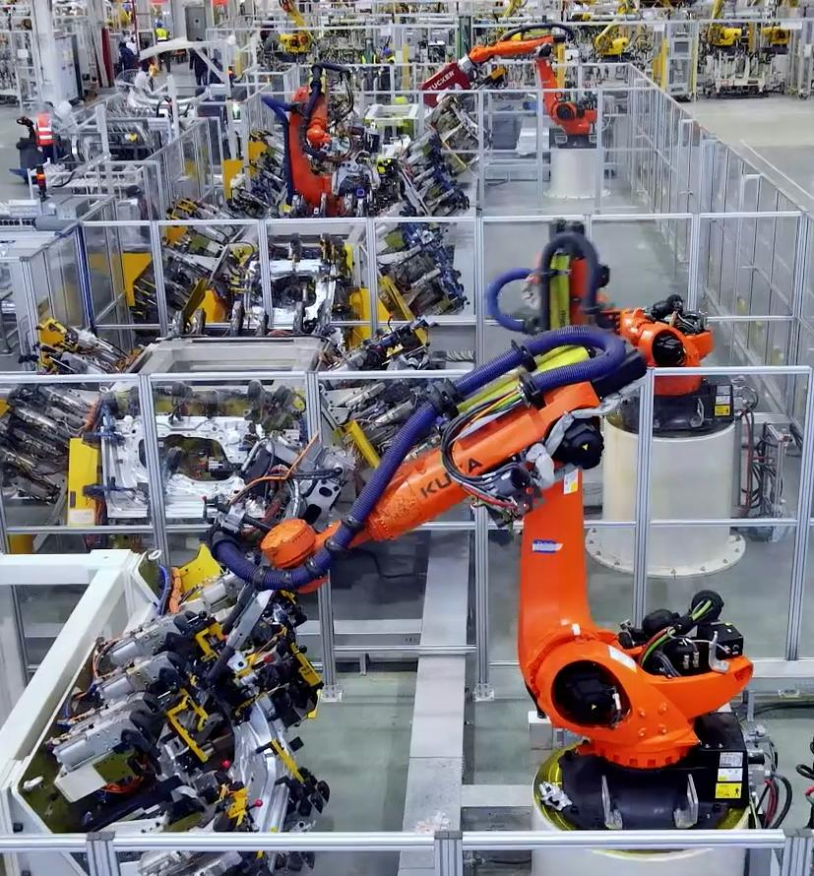
ได้ประโยชน์
อะไรบ้าง
Notes:
สรุปประโยชน์ 4 ข้อ พร้อมตัวเลขที่วัดได้จริง

Slide 18
เห็นทันที: ทุกคนเห็นเหตุการณ์เดียวกันพร้อมกัน
จาก 'รู้ตอนสิ้นเดือน' เป็น 'เห็นระหว่างกะ'
529 → 30 นาที
7.7 → 3.2 นาที
7.9 → 0.9 ชม.
70% → 96%
เรียกช่าง → รับเรื่อง
เครื่องหยุด → เปิดใบซ่อม
เปิดใบซ่อม → ซ่อมเสร็จ
กะที่มี OEE ตอนปิดกะ
P80 · ส.ค. → ก.ย.
ค่ากลาง · ส.ค. → ก.ย.
P80 · ส.ค. → ก.ย.
ก.ค. → ก.ย.
อะไรอัปเดตสดบ้าง
แจ้งคนที่เกี่ยวข้องอย่างไร
• สถานะ Andon ทุกไลน์ บนผังโรงงานและจอ TV
• OEE ยอดผลิต และเครื่องหยุดระหว่างกะ
• บอร์ด Andon ช่างพร้อมเสียงเตือนแยกทีม
• รอบส่งของ: พอ / ขาด / ล่าช้า
• แจ้งเตือนมือถือและ Telegram เฉพาะทีมที่เกี่ยวข้อง
• ไม่มีคนรับใน 15 นาที ระบบเตือนต่อเอง
• 'คิวงานของฉัน' งานที่รอเราอยู่ที่เดียว
• สรุปงานตอนเช้ารายแผนก
วัดจากฐานข้อมูล ESM · 6 ต.ค. 2569
THAI SUMMIT GROUP
18
Notes:
Realtime: ตัวเลข 4 ตัวบนสุดวัดจากฐานข้อมูลจริง 06/10 (เรียกช่าง 279 ครั้ง · MO 294/456 ใบ · กะ 485 กะ)
หลักคิด: ระบบไม่ได้ยิงแจ้งเตือนทุกคน — เด้งเฉพาะคนที่ต้องทำ ไม่งั้นคนจะเลิกดู

Slide 19
ลดภาระงาน: เลิกกระดาษและการคีย์ซ้ำ
จำนวนบันทึกต่อเดือนที่เมื่อก่อนเป็นกระดาษหรือ Excel
บันทึก | แทนของเดิม | ส.ค. | ก.ย.
ใบแจ้งซ่อม (MO) | FM-MTN-006 / FM-JIG-008 | 76 | 496
ใบตรวจ PM | Check sheet กระดาษ | 6 | 88
บันทึกเครื่องหยุด | สมุด / กระดาน | 3,688 | 3,792
รายงานกะ | Daily report กระดาษ | 497 | 505
ตรวจ LPA | FM-QMR-008 | 289 | 222
บันทึกเช็คชื่อ | ใบเช็คชื่อ | 2,897 | 3,489
ระบบทำให้เอง
• คำนวณ OEE · MTTR · MTBF · PPM
• คิดวันครบกำหนด PM และจำนวนคัมบัง
• เปิดใบงานต่อเนื่อง (MO · ขอพาร์ท · ขอซื้อ)
• พิมพ์ฟอร์ม FM- ทางการพร้อมเลขที่เอกสาร
• ส่งออกชุด KPI รายเดือน
บันทึกครั้งเดียวที่หน้างาน → ไม่ต้องคีย์ลง Excel ซ้ำ ไม่ต้องส่งต่อข้อมูลกันเองระหว่างแผนก
วัดจากฐานข้อมูล ESM · 6 ต.ค. 2569
THAI SUMMIT GROUP
19
Notes:
ลดงาน: ตารางคือจำนวนบันทึกต่อเดือนที่เมื่อก่อนเป็นกระดาษ/Excel (วัด 06/10)
MO 76 → 496 และ PM 6 → 88 คือแผนกที่ย้ายจากกระดาษมาเต็มตัวในเดือนเดียว
LPA ก.ย. ลดลง (289 → 222) — ถ้าถูกถาม: เป็นจำนวนการตรวจ ไม่ใช่ปัญหาระบบ

Slide 20
ใช้งานง่าย: ออกแบบมาเพื่อหน้างาน
ออกแบบร่วมกับคนที่ใช้งานทุกวัน
สแกน ไม่ต้องค้นหา
จอภาษาไทย บัญชีเดียว
มือถือ PC หรือจอ TV
ป้าย QR ติดเครื่องจักร จิ๊ก ชิ้นงาน และจุดส่ง สแกนแล้วเลือกให้เลย
บัญชีเดียวทุกแผนก เมนูโชว์เฉพาะที่ต้องใช้
ทดสอบบนจอมือถือ และเบราว์เซอร์ของจอ TV รุ่นปี 2023 ที่หน้าไลน์
ใช้มือถือคุมจอ TV
'คิวงานของฉัน'
กันพลาดตั้งแต่ต้น
ไม่ต้องมีคีย์บอร์ดที่จอ จับคู่ด้วยรหัส 6 หลัก
งานที่รอเราทั้งหมดในลิสต์เดียว ไม่ต้องไล่หา
หยิบผิดชิ้นถูกบล็อก · เวลาหลุดกะถูกเตือน · AM/PM สลับแก้ได้คลิกเดียว
THAI SUMMIT GROUP
20
Notes:
ใช้ง่าย: ออกแบบจาก feedback หน้างาน เช่น สแกน QR แทนเลือกจาก dropdown ยาวๆ ตอนใส่ถุงมือ
จอ TV หน้างานเป็นเบราว์เซอร์รุ่นเก่า (Chromium 94 บน webOS 2023) — ระบบทดสอบให้ผ่านทุกครั้งก่อนขึ้นใช้งาน

Slide 21
ลดต้นทุน: ประหยัดได้จากตรงไหน
ผลที่วัดได้วันนี้ — มูลค่าเป็นเงินบาทจะคำนวณร่วมกับฝ่ายบัญชี
พัฒนาเอง
อุปกรณ์เดิม
~1,300 ใบ/เดือน
ไม่มีค่าไลเซนส์
ใช้อุปกรณ์ที่มีอยู่
ลดกระดาษและงานพิมพ์
ทีมในโรงงานพัฒนาเอง ไม่มีค่าไลเซนส์รายคนหรือรายโมดูล
ทำงานบนเว็บเบราว์เซอร์ ใช้ PC มือถือ และจอ TV ที่มีอยู่
ใบซ่อม ใบตรวจ PM รายงานกะ และ LPA อยู่ในระบบแล้ว
7.9 → 0.9 ชม.
บันทึกครั้งเดียว
จ่ายตามใช้
เครื่องรอซ่อมน้อยลง
ลดเวลางานเอกสาร
คลาวด์ต้นทุนต่ำ
เปิดใบซ่อม → ซ่อมเสร็จ (P80)
ไม่ต้องคีย์กระดาษลง Excel KPI และฟอร์มสร้างให้เอง
ไม่ต้องมีห้องเซิร์ฟเวอร์ จ่ายตามการใช้งาน คุมขนาดรูปและข้อมูล
วัดจากฐานข้อมูล ESM · 6 ต.ค. 2569 · ~1,300 = MO 496 + PM 88 + รายงานกะ 505 + LPA 222 (ก.ย.)
THAI SUMMIT GROUP
21
Notes:
ลดต้นทุน — สำคัญ: สไลด์นี้ไม่ใส่ตัวเลขเงินบาท เพราะยังไม่ได้คำนวณร่วมกับฝ่ายบัญชี (ห้ามเดาตัวเลขต่อหน้าผู้บริหาร)
พูดได้: ไม่มีค่าไลเซนส์ (ทำเองในโรงงาน) · ใช้อุปกรณ์เดิม · กระดาษ ~1,300 ใบ/เดือนย้ายเข้าระบบ · เครื่องรอซ่อมสั้นลงชัดเจน
ถ้าถูกถามตัวเลขเงิน: เสนอว่าจะคำนวณร่วมกับบัญชี เช่น ชั่วโมงเครื่องรอซ่อมที่ลดลง × ต้นทุนต่อชั่วโมงของไลน์

Slide 22
ก้าวต่อไป
ใช้ให้ลึกที่ TSAT ก่อน แล้วทำสูตรขยายไปโรงงานอื่น
1
ทุกแผนกบันทึกทุกวัน
ถัง QA · สถานะ JIG/DIE · เอกสาร PE · แผนผลิต — จาก 'พร้อมใช้' เป็น 'ใช้จริง'
2
ผู้บริหารใช้ตัวเลขตัดสินใจ
ตั้ง Action ใน OBEYA อย่างน้อยเดือนละ 5 รายการ มีผู้รับผิดชอบและกำหนดเสร็จ
3
แก้จุดส่งต่อที่ยังช้า
ใบซ่อมรอ QA ตรวจ · การรับเข้าคลังหลังปิดใบผลิต
4
ต่อเครื่องจักร (เฟสถัดไป)
สัญญาณ SCADA เป็นข้อเท็จจริง คนยังเป็นผู้บอกสาเหตุและของเสีย
5
ขยายไปโรงงานอื่น
ระบบเดียวกัน ข้อมูลแยกแต่ละโรง เริ่มที่ผลิตและซ่อมบำรุง แล้วค่อยเพิ่มแผนก
THAI SUMMIT GROUP
22
Notes:
ก้าวต่อไป: (1) ทุกแผนกลงข้อมูลทุกวัน (2) ผู้บริหารใช้ตัวเลขตั้ง action จริง (3) แก้จุดส่งต่อที่ยังช้า — MO รอ QA 205 ใบ, รับเข้าคลัง ~73 ชม.
(4) ต่อเครื่องจักร SCADA ภายหลัง — เครื่องบอกข้อเท็จจริง คนบอกเหตุผล (5) ขยายไปโรงงานอื่น เริ่มที่ผลิต + ซ่อมบำรุงก่อน
สิ่งที่ยังไม่ได้ทำ ห้ามพูดว่าเสร็จ: ต่อ SAP/SCADA · ระบบหลายบริษัทจริง (/group-overview เป็นตัวอย่างจอ)

Slide 23
ก้าวต่อไป: จาก TSAT สู่โรงงานอื่นในกลุ่ม
โปรแกรมเดียวกัน · ข้อมูลของแต่ละโรงงานแยกกัน
🏭
โรงงานใหม่เตรียม 3 อย่าง
🏭
โรงงาน A
🖥️
ที่ตั้งระบบ
IT · ไม่กี่วัน
🏭
โรงงาน B
🛠️
ชื่อ โลโก้ ฟอร์มของตัวเอง
ทีม ESM
TSAT
ใช้งานจริงวันนี้
🏭
โรงงาน C
📋
ข้อมูลของโรงงาน
คน · ไลน์ · เครื่องจักร · สินค้า
ข้อมูลแยก · ผู้ใช้แยก
เริ่มที่ฝ่ายผลิต + ซ่อมบำรุง บนไลน์นำร่อง 1–2 ไลน์ แล้วค่อยเพิ่มแผนก
THAI SUMMIT GROUP
23
Notes:
ภาพอนาคต (ยังเป็นแผน ไม่ใช่สิ่งที่ทำเสร็จแล้ว): ESM ที่ TSAT เป็นต้นแบบ โรงงานอื่นในกลุ่มใช้โปรแกรมเดียวกันได้
แต่ละโรงงานมีข้อมูลและผู้ใช้ของตัวเอง ไม่เห็นข้อมูลกัน — ปรับปรุงที่เดียว ได้ทุกโรง
สิ่งที่โรงงานใหม่ต้องเตรียม 3 อย่าง: ที่ตั้งระบบ (IT) · ชื่อ/โลโก้/ฟอร์มของตัวเอง (ทีม ESM) · ข้อมูลโรงงาน (นานที่สุด)
ข้อเสนอเบื้องต้น ~5 สัปดาห์ต่อโรงงาน ขึ้นกับความพร้อมข้อมูล · เช็คลิสต์เต็ม: ESM_New_Factory_Deploy_Checklist_2026-10-28.pptx

Slide 24
Before We Build Parts, We Build People
บันทึกครั้งเดียว ทุกคนเห็น ทันที
ขอบคุณ · ถาม-ตอบ
THAI SUMMIT GROUP
24
Notes:
ปิด: บันทึกครั้งเดียว ทุกคนเห็น และเห็นทันที — ระบบไม่ได้ทำงานแทนคน แต่ทำให้ทุกแผนกส่งงานต่อกันเร็วขึ้นบนข้อมูลชุดเดียวกัน

